Slide 1
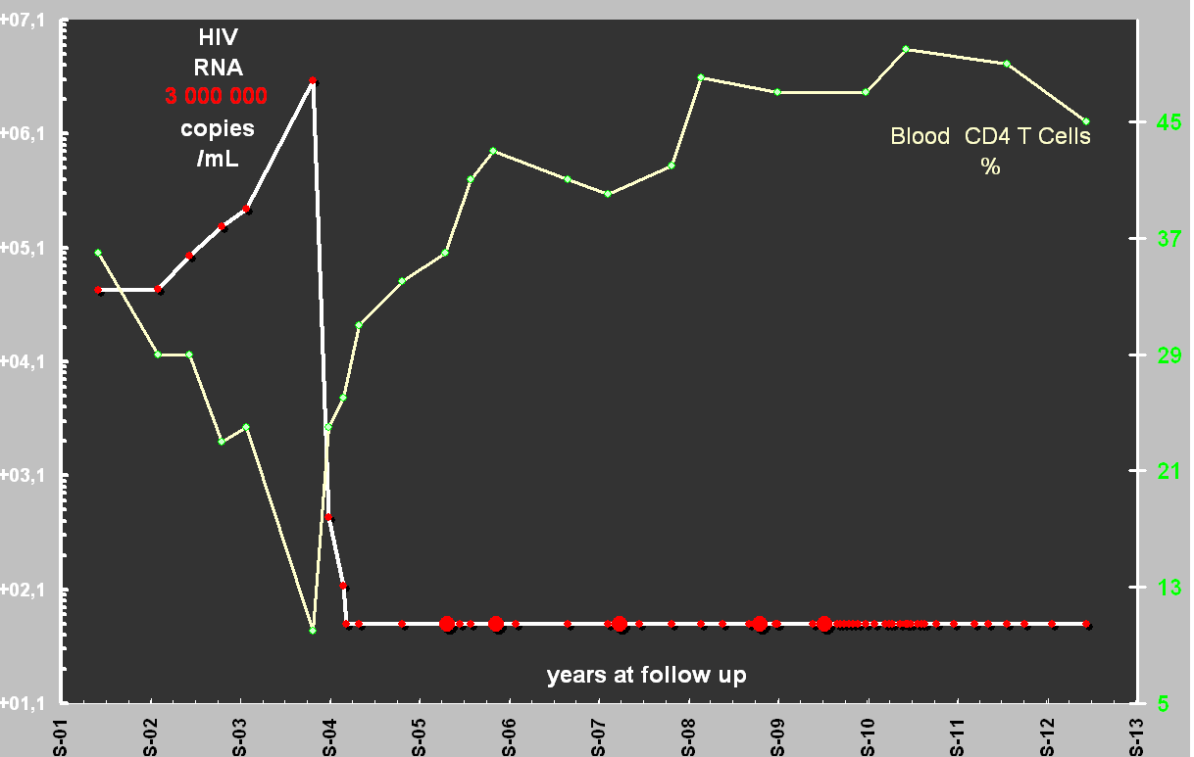
Un patient sous ICCARRE depuis 7 années
7 jours
sur
7
Par semaine
5
4, 3, 2, 1 jours de traitement-semaine
sous Combinaisons Quadruples Innovantes…
4
3
2
1 jour par semaine

